Slide 1

Název školy | Základní škola a mateřská škola, Jetřichov, okres Náchod
Autor | Hana Krejčová
Datum | 7.8.2012
Název | VY_52_INOVACE_35_vývoj člověka
Ročník | 3.
Číslo projektu | CZ.1.07/1.4.00/21.0835

Slide 2
Anotace:
Materiál je určen k podpoře výkladu látky na dané téma.
Obsahuje základní informace. Ty jsou podnětem k debatě (s využitím vlastních zkušeností a znalostí žáků) nad etapami lidského života.
Přechod mezi jednotlivými snímky se děje kliknutím.
Použité zdroje:
Galerie Microsoft Office
Vlastní zdroj

Slide 3
Vývoj člověka
Vývoj nového jedince v těle matky trvá devět měsíců.
Maminka svojí výživou zabezpečuje
dítěti všechny látky pro jeho vývoj.

Slide 4
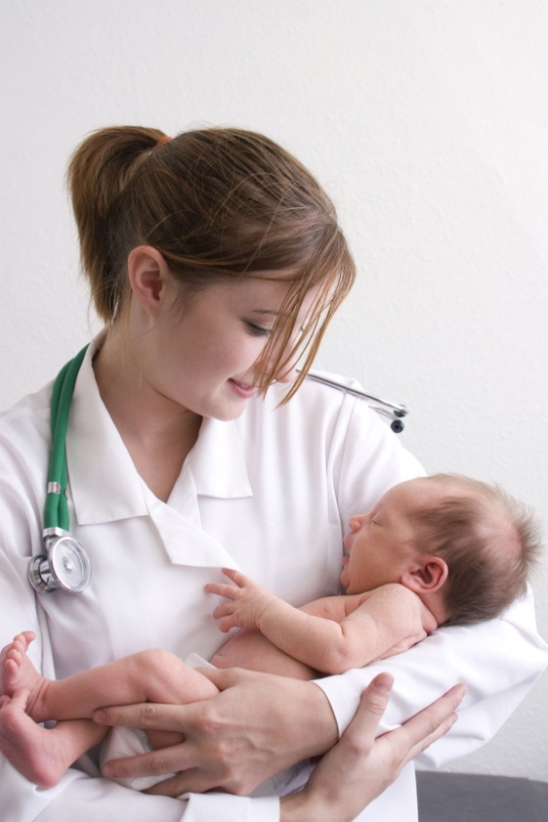
Novorozenec
První až 28. den života.
Průměrný novorozence váží kolem 3 kilogramů a měří 50 centimetrů.
Je plně závislý na matce - živí se mateřským mlékem
- potřebuje ochranu
Většinu dne prospí.
miminko

Slide 5
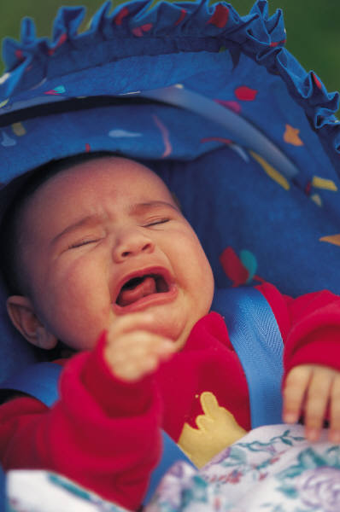
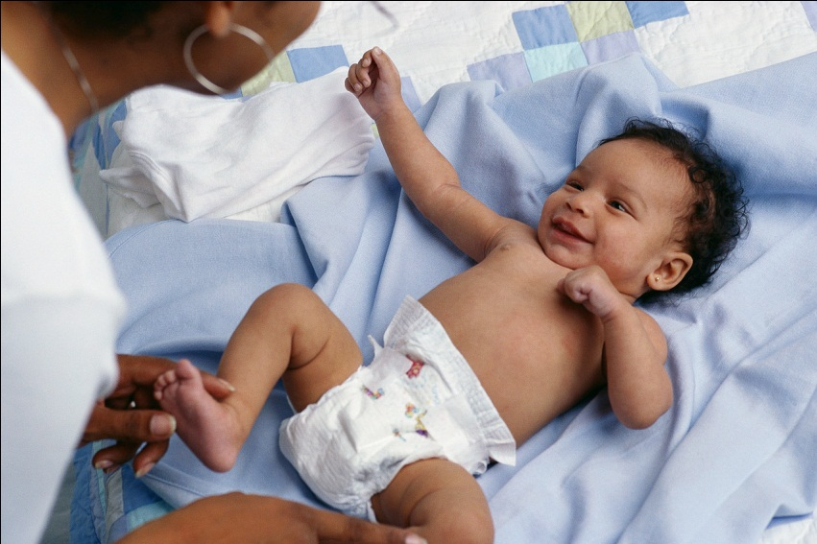
Kojenec
Věk do jednoho roku.
Stále je ještě plně závislý na matce nebo už i jiném dospělém člověku (kojení, krmení z lahve).
Učí se ovládat své tělo – sezení, uchopení věcí …
Poznává své nejbližší okolí a lidi v něm.
děťátko

Slide 6
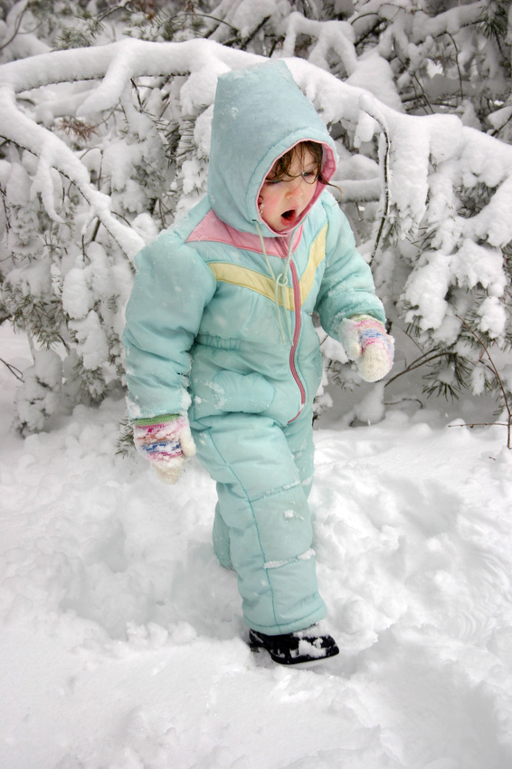
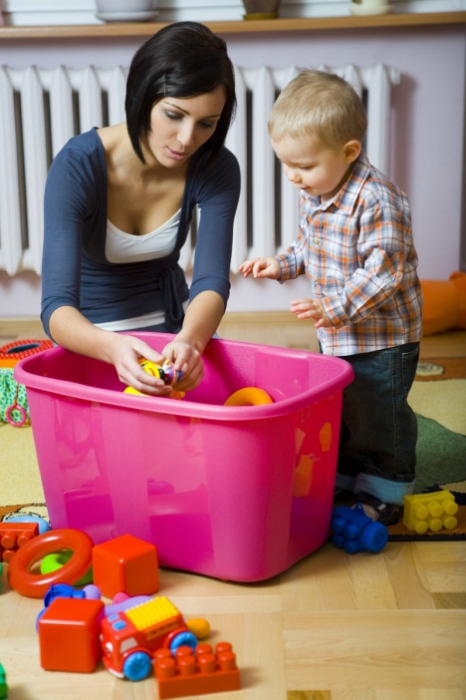
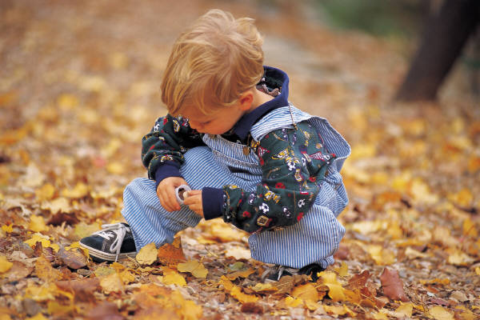
Batole
Věk od jednoho do tří let.
Dítě se zdokonaluje v ovládání svého těla (učí se chodit, hraje si se složitějšími hračkami…).
Začíná mluvit.
Učí se základním hygienickým návykům.
holčička
chlapeček

Slide 7
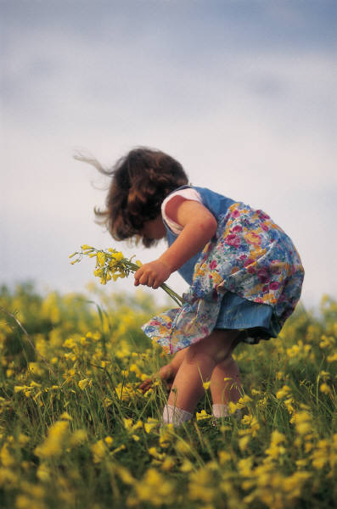
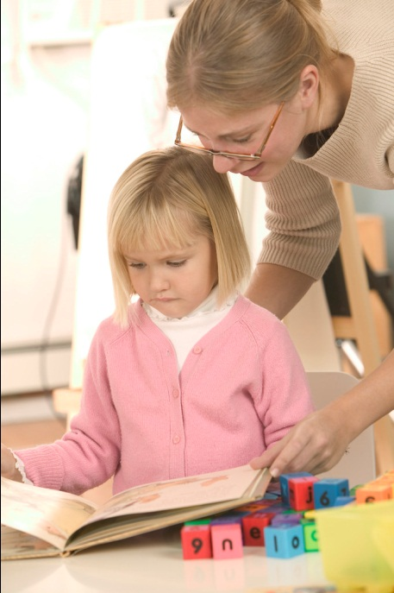
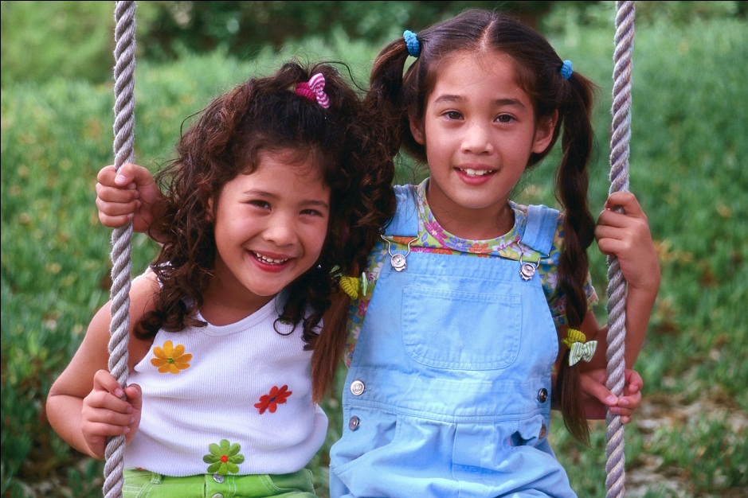
Předškolák
Období od tří do šesti let.
Dítě se dále zdokonaluje v sebeobsluze (oblékání, hygiena…).
Zlepšuje své schopnosti (malování, stavebnice…).
Učí se žít v kolektivu s dalšími dětmi (navštěvuje mateřskou školku).
chlapec
kluk
děvče
holka

Slide 8

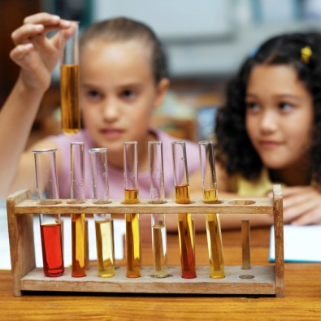
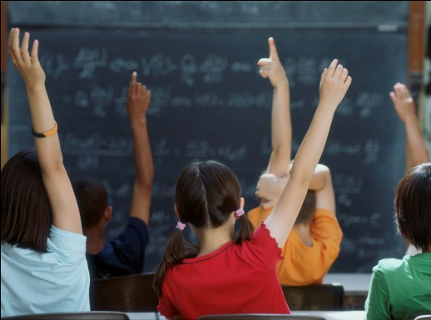

Školák
Věk od sedmi do patnácti let.
Navštěvuje základní školu.
dívka
kluk
holka
chlapec

Slide 9
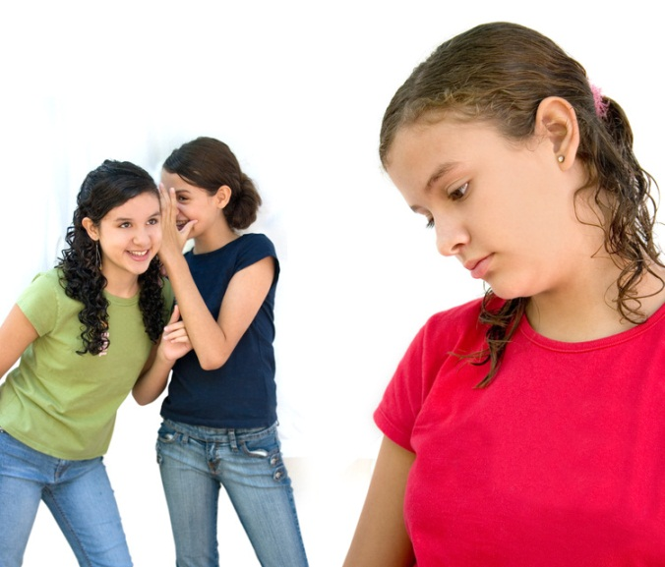
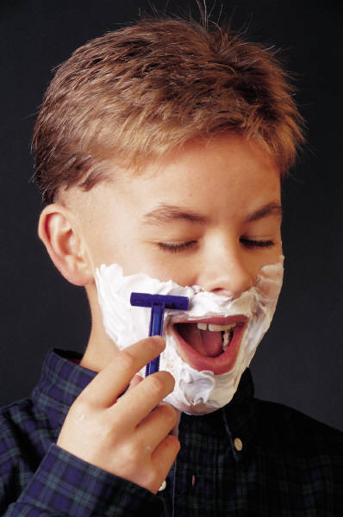
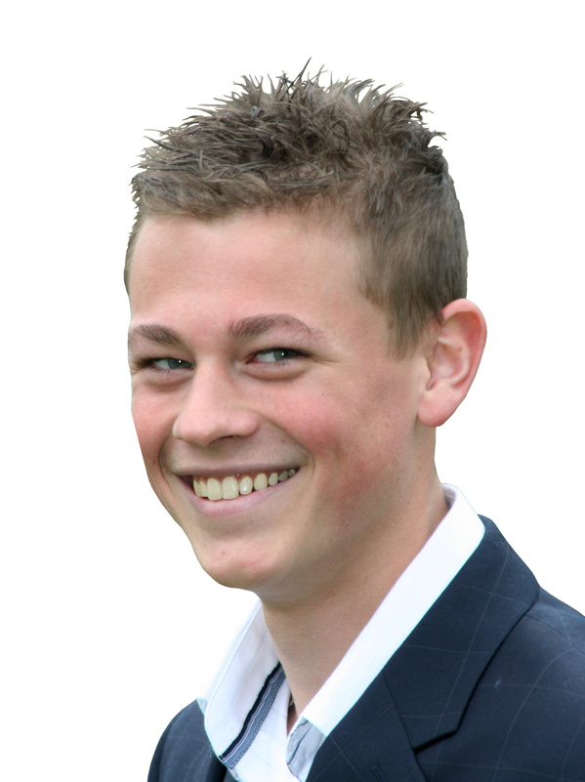
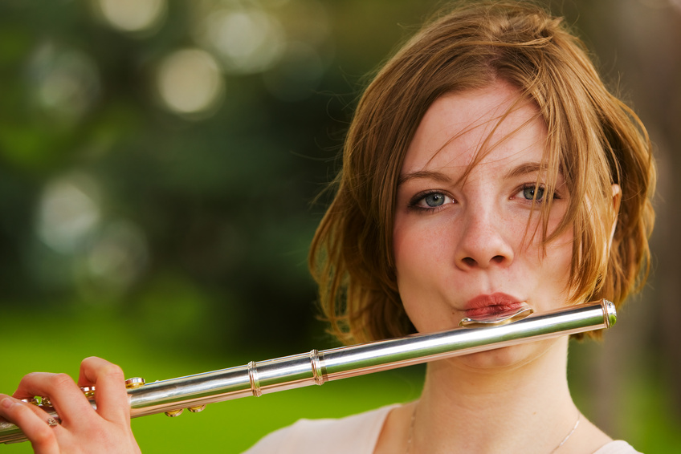
Dospívající
Období od 15. do 18. roku života.
Tělo dítěte se mění v dospělé.
Jedinec se připravuje na své povolání (studuje např. střední školu)
mladík
chlapec
dívka
slečna

Slide 10
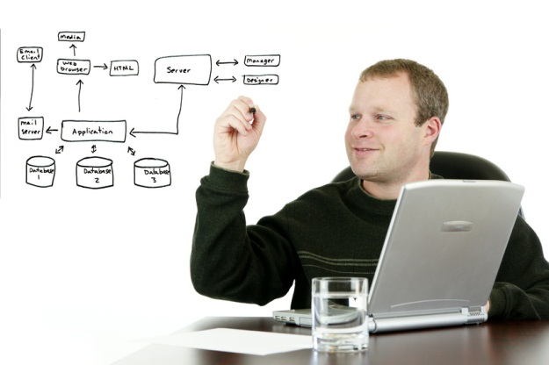
Dospělý člověk
Věk od 18. do 60. let.
Člověk vykonává své povolání.
Zakládá rodinu a vychovává děti.
Nejdelší etapa v životě člověka.
paní
muž
žena
pán

Slide 11
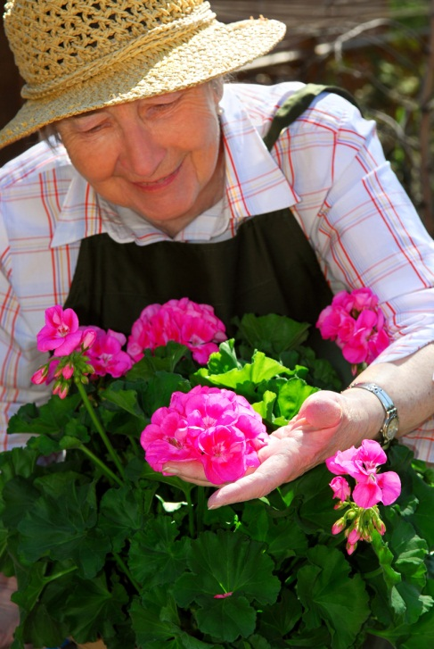
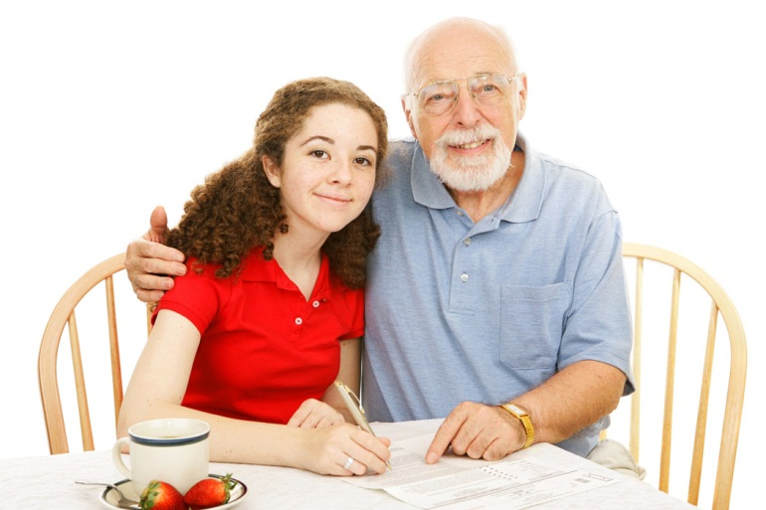
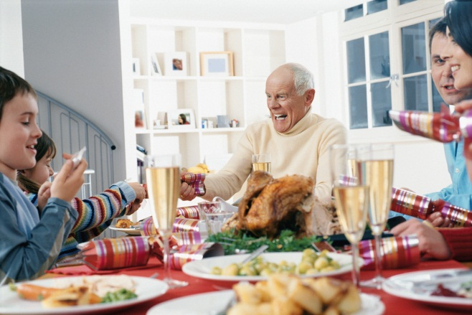
Starý člověk
Věk od šedesáti let do smrti.
Slábnou některé smysly (zrak, sluch), vyskytují se nemoci spojené se stářím.
Člověk přestává pracovat, odchází do důchodu.
babička
dědeček

